Slide 1
Programa Mentor
Planificación metodológica en ensayos clínicos
Dr. Alberto M. Borobia
Sº de Farmacología Clínica
UCICEC

Slide 2

Planificación metodológica para proyectos de EECC en la AES
  Aspectos regulatorios y legales
  A tener en cuenta antes de embarcarse en un EECC
  Aspectos metodológicos
  A tener en cuenta al preparar una memoria para la AES

Slide 3
Planificación metodológica para proyectos de EECC en la AES
  Tipos de ensayos clínicos:
  Ensayos clínicos con medicamentos y productos sanitarios (RD1090/2015)
  Otros ensayos clínicos (Ley de Investigación Biomédica)
REQUISITOS LEGALES Y REGULATORIOS

Slide 4
Planificación metodológica para proyectos de EECC en la AES
  Tipos de ensayos clínicos:
  Ensayos clínicos con medicamentos y productos sanitarios (RD1090/2015)
  Otros ensayos clínicos (Ley de Investigación Biomédica)
    Intervención que no sean medicamentos o productos sanitarios
      Intervención educativa, psicoterapéutica, fisiterapéutica, producto nutricional, cosméticos,…
    Requiere aprobación de CEIm
    Requiere seguro, aunque podría estar exento
    NO requiere monitorización ni farmacovigilancia

Slide 5
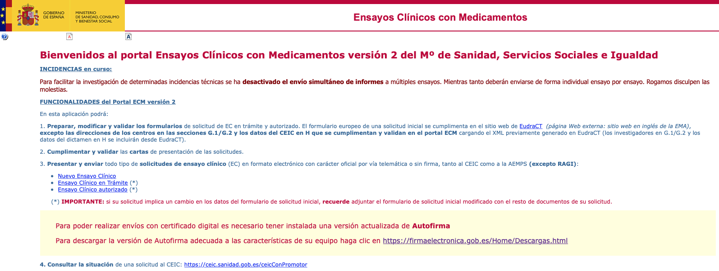
Planificación metodológica para proyectos de EECC en la AES
Ensayos clínicos con medicamentos y productos sanitarios (RD1090/2015)
    Requieren EUDRA-CT
    Evaluación por CEIm y AEMPS (presentación a través del portal de la AEMPS)

Slide 6
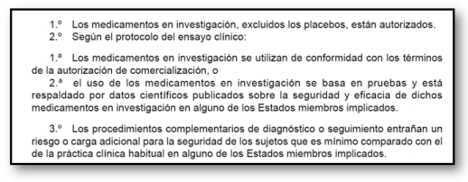
Planificación metodológica para proyectos de EECC en la AES
Ensayos clínicos con medicamentos y productos sanitarios (RD1090/2015)
    ¿Bajo nivel de intervención?
Tiene el mismo procedimiento de autorización, pero:
  Posible exención de seguro.
  Monitorización “adaptada”.
  Contenido del archivo maestro y la trazabilidad de los medicamentos en investigación pueden simplificarse.

Slide 7
Planificación metodológica para proyectos de EECC en la AES
Ensayos clínicos con medicamentos y productos sanitarios (RD1090/2015)
    Requieren Eudra-CT
    Evaluación por CEIm y AEMPS (presentación a través del portal de la AEMPS)
    Pago de tasas AEMPS
    Seguro: Cotización previa
    Monitorización
    Farmacovigilancia
    Gestión de datos
    Análisis estadístico

Slide 8
Planificación metodológica para proyectos de EECC en la AES
Ensayos clínicos con medicamentos y productos sanitarios (RD1090/2015)
    Requieren Eudra-CT
    Evaluación por CEIm y AEMPS (presentación a través del portal de la AEMPS)
    Pago de tasas AEMPS
    Seguro
    Monitorización: Plan de monitorización, monitorización, elaboración de informes
      CRO o ARO (Academic Research Organization=UCICEC) o SCReN
    Farmacovigilancia
    Gestión de datos
    Análisis estadístico

Slide 9
Planificación metodológica para proyectos de EECC en la AES
Ensayos clínicos con medicamentos y productos sanitarios (RD1090/2015)
    Requieren Eudra-CT
    Evaluación por CEIm y AEMPS (presentación a través del portal de la AEMPS)
    Pago de tasas AEMPS
    Seguro
    Monitorización:
    Farmacovigilancia: Plan de Farmacovigilancia, Evaluación de AEs, Notificación de SUSARy RAGIs, Informes periódicos de seguridad (DSUR anuales) y DSMB en los casos requeridos (multicéntricos, doble ciegos, nuevas terapias, patologías con compromiso vital)
    Gestión de datos
    Análisis estadístico

Slide 10
Planificación metodológica para proyectos de EECC en la AES
Ensayos clínicos con medicamentos y productos sanitarios (RD1090/2015)
    Gestión de datos
    Análisis estadístico
Plan de análisis estadístico debe presentarse antes del análisis de datos
CRD que permita trazabilidad y monitorización
Si ensayo clínico con fines regulatorios, debe ser un sistema validado
Informe estadístico que se presentará a la AEMPs si lo requiere
Si ensayo clínico con fines regulatorios, debe ser sistema validado

Slide 11
Planificación metodológica para proyectos de EECC en la AES
ASPECTOS METODOLÓGICOS.
  ¿Cuál es la extensión habitual de un protocolo de ensayos clínico?

Slide 12
Planificación metodológica para proyectos de EECC en la AES
Hipótesis y objetivos
  Una hipótesis principal
  Un objetivo principal, en base al cual se calcula el tamaño muestral)
    Objetivos secundarios subordinados al objetivo principal
  Variables de evaluación que den respuesta a cada uno de los objetivos (irá en otro apartado, pero hay que tenerlo en cuenta).

Slide 13
Planificación metodológica para proyectos de EECC en la AES
Sección metodológica de la memoria. Apartados mínimos a cumplimentar
      Es imposible incluir todos los aspectos del protocolo de un ensayo clínico.
  “A continuación se resumen los aspectos más importantes del diseño, que serán desarrollados con mayor detalle en el protocolo del ensayo clínico:”
  Diseño general: Ensayo clínico fase 3 multicéntrico, doble ciego y aleatorizado para evaluar la eficacia y seguridad de XXXX.
  Población de estudio: Se seleccionarán pacientes XXXX en los siguientes centros, que cumplan los siguientes criterios:
    Incluir los más relevantes.
    “Los criterios de inclusión y exclusión se detallarán en el protocolo del ensayo clínico”

Slide 14
Planificación metodológica para proyectos de EECC en la AES
Sección metodológica de la memoria. Apartados mínimos a cumplimentar
  Tamaño muestral: Debe estar bien justificado y ser realista y alcanzable
  Definición de la intervención: Explicar los tratamientos o intervenciones que se realizan. Mencionar dosis, pautas,…
  Aleatorización: Tipo de aleatorización (Simple? Estratificada?), ratio, como enmascaramos la secuencia.

Slide 15
Planificación metodológica para proyectos de EECC en la AES
Sección metodológica de la memoria. Apartados mínimos a cumplimentar
  Variables de evaluación: Primaria y secundarias.
    Explicar si son variables simples y compuestas, como se miden, y los tiempos a los que se miden
    Recordar a la hora de definir objetivos y variables:
      Fase 1: Evaluación de la seguridad, búsqueda de dosis
      Fase II: Evaluación de la actividad. Variables secundarias de seguridad, y eficacia
      Fase III: Evaluación de eficacia. Variables secundarias de seguridad, calidad de vida…
      Fase IV: Estudios postautorización, evaluación de la efectividad, eficiencia,…

Slide 16
Planificación metodológica para proyectos de EECC en la AES
Sección metodológica de la memoria. Apartados mínimos a cumplimentar
  Procedimientos del ensayo. Reclutamiento y seguimiento de los pacientes:
    Indicar periodo de reclutamiento
    Indicar todas las visitas que se realizan en el ensayo y procedimientos. Ideal preparar un cronograma de visitas y procedimientos (Anexo)

Slide 17
Planificación metodológica para proyectos de EECC en la AES
Sección metodológica de la memoria. Apartados mínimos a cumplimentar
  Recogida de datos: Debe ser breve y conciso. Donde se recoge, en que formato, y en que formato se exportará
  Análisis estadístico: Debe explicar como se analizan todas las variables y software utilizado (evitar textos predefinidos generales)

Slide 18
Planificación metodológica para proyectos de EECC en la AES
Sección metodológica de la memoria. Apartados mínimos a cumplimentar
  Gestión, Monitorización y Farmacovigilancia: Debe indicarse quien lo realizará en cada uno de los centros participantes. Si se contratará un CRO o ARO debe indicarse.
  Aspectos legales: Normativas que se deben cumplir. RD1090/2015, Protección de Datos, Normas de BPC, quien lo evaluará,…

Slide 19
Planificación metodológica para proyectos de EECC en la AES
Sección metodológica de la memoria. Apartados mínimos a cumplimentar
  Limitaciones del estudio: Evitar ”generalidades”. Explicar las limitaciones, y acciones para mitigar los potenciales sesgos.

Slide 20
Planificación metodológica para proyectos de EECC en la AES
Otros apartados. A tener en cuenta
  Tareas preinicio: Elaboración protocolo, contratación CRO (monitorización, FV, gestión de datos), contratación seguro y tareas regulatorias (presentación y evaluación
    3-5 meses
  Desarrollo del ensayo clínico: Tener en cuenta el periodo de seguimiento del último paciente incluido
  Análisis de datos y publicaciones: Cierre de base de datos, monitorización, análisis de datos, informe estadístico, informe final
    3 meses

Slide 21
Planificación metodológica para proyectos de EECC en la AES
Otros apartados. A tener en cuenta
IMPORTANTE DEFINIR QUE HACE CADA INVESTIGADOR Y QUE SE SUBCONTRATA

Slide 22
Planificación metodológica para proyectos de EECC en la AES
Otros apartados a tener en cuenta: Flowchart del ensayo de manera visual

Slide 23
Planificación metodológica para proyectos de EECC en la AES
Otros apartados a tener en cuenta: Cronograma de visitas y procedimientos como anexo

Slide 24

Planificación metodológica para proyectos de EECC en la AES
APOYO AL DISEÑO Y DESARROLLO DE ENSAYOS CLÍNICOS
  Unidad Central de Investigación Clínica y Ensayos Clínicos
  Plataforma Española de Ensayos Clínicos (SCReN)

Slide 25
Planificación metodológica para proyectos de EECC en la AES
APOYO AL DISEÑO Y DESARROLLO DE ENSAYOS CLÍNICOS
  Unidad Central de Investigación Clínica y Ensayos Clínicos
  Plataforma Española de Ensayos Clínicos (SCReN)
ACTIVIDADES SIN COSTE
SE PODRÁ SOLICITAR INCLUIR PERSONAL DE APOYO en la solicitud

Slide 26
Planificación metodológica para proyectos de EECC en la AES

Slide 27
Planificación metodológica para proyectos de EECC en la AES
¿Cuando solicitar el apoyo?
  Plazo de solicitud, a través de la UCICEC
  Si cumple con los requisitos mínimos, pasará a evaluación
  Si es aceptado, participación de SCReN en la elaboración de la memoria
  Carta de “participación” en el proyecto por parte de SCReN, para aportar en la memoria
  Si es financiado:
    Asignación de un gestor de proyecto
    Realización de todas las actividades bajo el paraguas de SCReN

Slide 28
Contacto
Unidad Central de Investigación Clínica y Ensayos Clínicos (UCICEC)
Dr. Alberto M. Borobia
Planta SS. Consultas Externas
alberto.borobia@salud.madrid.org

